Slide 1

Mogućnost dekarbonizacije
Bosne i Hercegovine do 2050. godine
Edhem Bičakčić
Merima Karabegović
Azrudin Husika

Slide 2
Uzroci klimatskih promjena
tip energetskih izvora,
industrijske hemikalije,
tretman otpada
CO2, CH4, SF6, CFC
kvalitet goriva,
tehnol. sagor.
kiseli gasovi,
teški metali,
VOC, POP
produkti
nepotpunog
sagorijevanja
CO, čađ, CH
klima,
šume, tlo,
zdravlje
šume, tlo
zdravlje
međunarodna saradnja
(od 1979. pravno obavez.)
lokalno regionalno globalno
1950 1980 2010

Slide 3
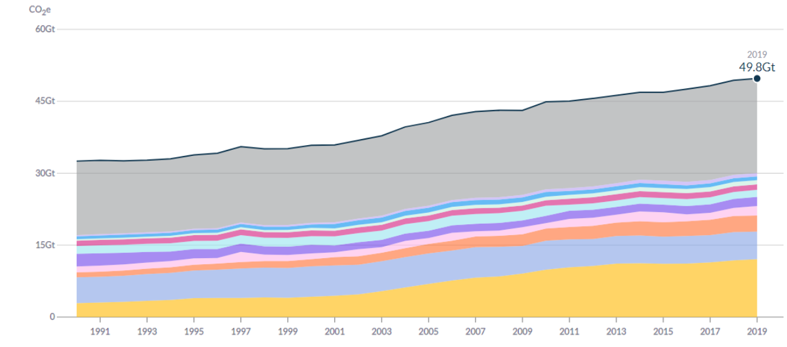
Globalni trend emisije stakleničkih gasova
(svi sektori)
Ukupne emisije stakleničkih gasova
 | Svijet (Gt) |  | EU (Gt) |  | BiH (Gt)
 | Sa ponorima | Bez ponora | Sa ponorima | Bez ponora | Sa ponorima | Bez ponora
1990. | 30,61 | 32,52 | 4,19 | 4,46 | 0,0264 | 0,0340
2014. | 45,91 | 46,65 | 2,99 | 3,57 | 0,0199 | 0,0261
2016. | 46,15 | 47,41 | 3,39 | 3,62 | 0,0238 | 0,0297
2018. | 47,55 | 48,9 | 3,33 | 3,57 | 0,0253* | 0,0312*
*preliminarni podaci
Izvor: www.climatewatchdata.org

Slide 4
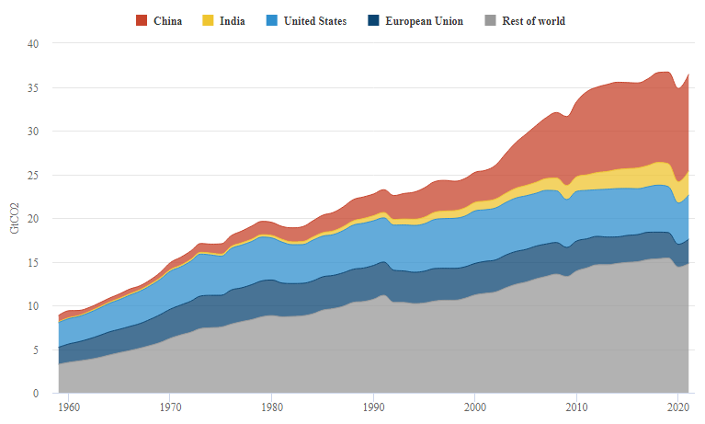
Globalni trend emisije ugljen dioksida
proizvodnja energije
Sagorijevanje goriva:
- energetika (TE, toplane)
- industrijska postrojenja i građevina
- saobraćaj
- ostali sektori
Fugitivne emisije
emisije koje se unose u zrak
bez određenog ispusta/dimnjaka
(površinski i podzemni rudarski kopovi, deponije uglja)
Emisije iz proizvodnje energije, GtCO2e
energija | Svijet (Gt) | EU (Gt) | BiH (Gt)
1990. | 23,25 | 3,57 | 0,0264
2014. | 36,28 | 2,85 | 0,0197
2016. | 36,19 | 2,92 | 0,0238
2018. | 37,60 | 2,87 | 0,0253*
*preliminarni podaci
Izvor: www.carbonbrief.org;
www.climatewatchdata.org

Slide 5
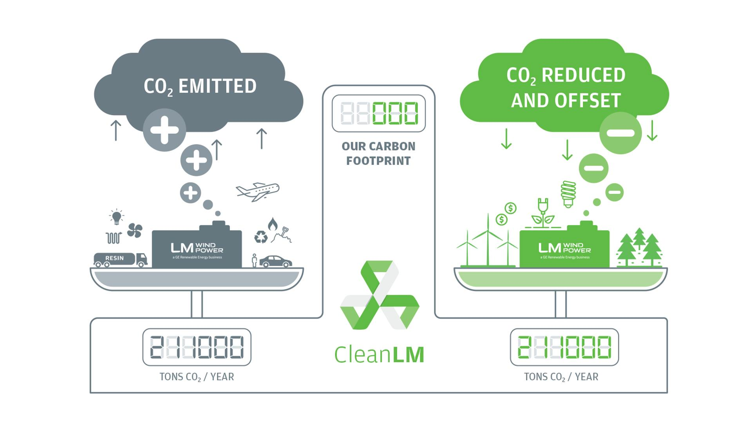
Klimatska i energetska politika EU (do 2030.)
Smanjenje emisije GHG najmanje za 40% (u odnosu na 1990.) – dogovoreno 55%
Udio OIE najmanje 32% u finalnoj potrošnji energije
Povećanje energijske efikasnosti za najmanje 32,5%
Klimatska neutralnost do 2050. godine
Zelena agenda (program)
EUROPEAN GREEN DEAL

Slide 6
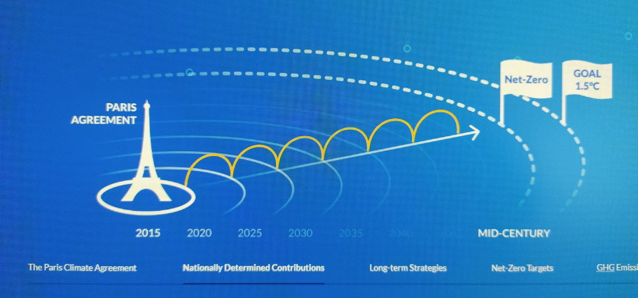
Učešće BiH na međunarodnom nivou
Pariški sporazum
(BiH ratifikovala u martu 2017.god)
Rešavanje klimatskih promjena, na način da se to rješava zajednički, ali diferencirano, nacionalnim prilikama (razvijene - nerazvijene zemlje). Potrebno je uvažavati naučna dostignuća, uvažiti situaciju i stanje nerazvijenih zemalja,uzima u obzir potrebu za financiranjem i transferom tehnologija, iskorjenjivanje siromaštva, zaštitu biodiverziteta, održivi razvitak

Slide 7
Učešće BiH na međunarodnom nivou
Sofijska deklaracija
o Zelenoj Agendi za Zapadni Balkan (novembar 2020. god)
Samit u Sofiji predstavljao je prekretnicu za region Zapadnog Balkana koja bi trebala pokrenuti promjenu u razvojnoj paradigmi i podstaći region da provede veliku transformaciju te da se pravilno i blagovremeno pozabavi rastućim ekološkim i klimatskim izazovima tako što će održivi razvoj, efikasnost resursa, zaštitu prirode i borbu protiv klimatskih promjena staviti u središte svih ekonomskih aktivnosti i te izazove pretvoriti u prilike

Slide 8
Sofijska deklaracija/ Zelena agenda za Zapadni Balkan
Regija se obavezala da radi na tome da Evropa bude klimatski neutralna do 2050.
Neke od mjera:
Usklađivanje sa klimatskim zakonom EU nakon njegovog usvajanja čiji je cilj da EU bude klimatski neutralna do 2050.,
Definisanje energetskih i klimatskih ciljeva do 2030. u skladu sa pravnim okvirom Energetske zajednice i pravnom tekovinom EU,
Nastavak usklađivanja sa Sistemom za trgovanje emisijama EU (EU ETS), kao i uvođenje drugih modela za oporezivanje emisija,
Davanje prioriteta energetskoj efikasnosti i njeno poboljšanje u svim sektorima,
Povećanje udela obnovljivih izvora energije i obezbeđivanje neophodnih uslova za investiranje, u skladu sa pravnim tekovinama EU i Energetske zajednice,
Smanjiti i postepeno ukinuti subvencije za ugalj, strogo poštujući pravila državne pomoći,
Aktivno učestvovati u inicijativi Regioni uglja u tranziciji za Zapadni Balkan....

Slide 9
Trendovi emisija stakleničkih gasova u BiH
Izvor: UNDP, 2021

Slide 10
Emisija stakleničkih gasova u BiH
Procjena emisija stakleničkih gasova u 2016. godini (u Gg)
BiH | 29.677,0
Federacija BiH | 19.670,7 | 66,3%
Republika Srpska | 9.606,3 | 32,4%
Distrikt Brčko | 400,0 | 1,3%

Slide 11
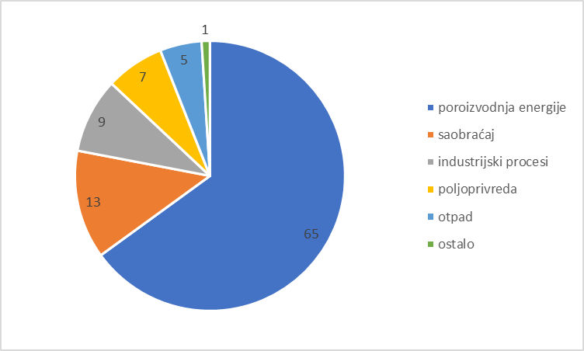
Emisija stakleničkih gasova u BiH
Udio emisija GHG po sektorima, 2016
Kategorija izvora stakleničkih gasova/godina | 1990. | 2014. | 2015. | 2016.
Ukupne emisije (Gg CO₂eq) bez ponora | 34.043,49 | 26.062,19 | 26.884,61 | 29.677,06
Ukupne emisije (Gg CO₂eq) s ponorima | 26.461,1 | 19.664,52 | 20.744,05 | 23.795,50
1.Energija | 24.888,95 | 20.249,68 | 20.411,01 | 23.429,38
2. Industrijski procesi | 3.554,07 | 2.247,36 | 2.906,94 | 2.660,39
3. Upotreba rastvarača i drugih proizvoda |  | NO
4. Poljoprivreda | 4.608,01 | 2.504,96 | 1.924,27 | 1.995,82
5. Promjena namjene zemljišta I šumarstvo | -7.423,53 | -6.397,67 | -6.140,56 | -5.881,56
6. Otpad | 992,46 | 1.060,19 | 1.622,54 | 1.558,95
7. Ostale stavke |  |  | 19,85 | 32,52
Kategorija izvora stakleničkih gasova/godina | 1990. | 2014. | 2015. | 2016.
1. Energija | 24.888,95 | 20.249,68 | 20.411,01 | 23.429,38
1.A. Sagorijevanje goriva |  | 19.631,89 | 19.952,58 | 22.915,65
1.A.1.Energetika | 16.510,14 | 14.480,94 | 13.948,28 | 16.635,06
1.A.2. Proizvodnja industrije i građevine | 534,73 | 857,03 | 1.507,60 | 1.117,53
1.A.3. Saobraćaj | 2.357,65 | 3.053,20 | 3.198,60 | 3.726,56
1.A.4. Ostali sektori | 3.889,38 | 1.240,72 | 1.298,08 | 1.436,50
1.A.5. Ostalo (navesti)
1.B. Fugitivne emisije iz goriva | 1.597,05 | 617,79 | 458,44 | 513,73
Emisije iz energetike (proizvodnje energije) u 2016. veće nego 1990. godine

Slide 12
Strategija niskoemisionog razvoja BiH nacrt u proceduri usvajanja
Zaustavljanje trenda povećanja emisija stakleničkih gasova, značajno smanjenje emisije do 2030. godine uz istovremeni rast ekonomije, mjerama i programima koji će rezultirati smanjenjem emisije gasova staklene bašte za 50% do 2050. godine u odnosu na 2014. godinu.

Slide 13

Ciljevi smanjenja emisija
(bez ponora)
Ponor- sistem koji apsorbira više ugljika nego što ga emitira.Glavni prirodni ponori su tlo, šume i oceani

Slide 14
Ciljevi smanjenja emisija emisija – NDC (u odnosu na 2014.)
Cilj/godina | 2030. | 2050.
Bezuslovni | -12,8% | -50%
Uslovni | -17,5% | -55%
bez ponora GHG

Slide 15
Klimatska neutralnost - kretanje emisija do 2050.
21,38%
80,17%
Klimatska neutralnost uz iznose ponora iz 2016. godine

Slide 16
AKCIONI PLAN ZA PROVEDBU SOFIJSKE DEKLARACIJE O ZELENOM PROGRAMU ZA ZAPADNI BALKAN ZA PERIOD 2021-2030. oktobar 2021.
sredstvo za usmjeravanje provedbe
okvir za koordinaciju i podršku pravilnoj provedbi te praćenju napretka
predviđeno je da se revidira dva puta: do kraja 2024. i do kraja 2027. godine, primjenom istog konsultativnog procesa sa vlastima na Zapadnom Balkanu i partnerskim regionalnim organizacijama, čime će se analizirati postignuti napredak u odnosu na ciljeve iz Akcionog plana.
Desetogodišnja perspektiva Akcionog plana omogućava njegovo usklađivanje sa najvažnijim ciljevima međunarodne i evropske politike kao što su Ciljevi održivog razvoja (SDG) Ujedinjenih nacija (UN), Evropski okvir energetske i klimatske politike za period do 2030. godine, Strategija Evropske unije za biodiverzitet do 2030. godine, Strategija “od polja do stola”, te Akcioni planovi za cirkularnu ekonomiju i postizanje nulte zagađenosti

Slide 17
Sofijska deklaracija o Zelenoj agendi za Zapadni Balkan - sedam komponenti
(klimatsko djelovanje, energetika, transport, cirkularna ekonomija, smanjenje zagađivanja, održiva poljoprivreda i zaštita prirode i biodiverziteta) grupisanih u pet stubova
Dekarbonizacija
(klima, energija, mobilnost)
Cirkularna ekonomija
Smanjenje zagađivanja
Održiva poljoprivreda
Zaštita prirode i biodiverzitet

Slide 18
Akcioni plan postavlja indikativni vremenski okvir za svaku obavezu iz Sofijske deklaracije i identificira glavne regionalne koordinatore, organizacije za podršku (gdje je to primjenjivo) i relevantne strukture. Vremenski okvir utvrđen je za svih pet stubova koji odražavaju strukturu Zelenog programa za Zapadni Balkan, i to:
1) Dekarbonizacija,
2) Cirkularna ekonomija,
3) Smanjenje zagađivanja,
4) Održiva poljoprivreda i
5) Zaštita prirode i biodiverziteta.
PRVI DIO AKCIONOG PLANA
DEKARBONIZACIJA ENERGETIKA
Aktivnost | Glavni regionalni koordinator | Indikativni vremenski okvir
Usklađivanje sa Zakonom o klimi EU, sa vizijom ostvarenja klimatske neutralnosti do 2050. godine | RCC,(+EnCS ) | 2025
Utvrđivanje dalekosežnih energetskih i klimatskih ciljeva do 2030. godine | EnCS,EK | 2022 (u toku)
Izrada i primjena Integrisanih energetskih i klimatskih planova | EnCS | 2022 (u toku)
Priprema i provođenje strategija adaptacije na klimatske promjene | RCC | 2028 (u toku)
Usklađivanje sa sistemom trgovine emisijama gasova sa efektom staklene bašte EU i/ili uvođenje drugih instrumenata za naplatu ugljenika | EnCS (biće potvrđeno) | 2024 (u toku)
Osiguravanje učešća ekonomija Zapadnog Balkana u Evropskom klimatskom paktu ili razmatranje mogućnosti uspostavljanja sličnog mehanizma | RCC | 2022
Preispitivanje i revizija, u slučaju kada je neophodno, svih relevantnih propisa kako bi se podržala postepena dekarbonizacija energetskog sektora | EnCS, RCC | 2023 (u toku)
Prioritizovanje energetske efikasnosti i njeno unapređenje u svim sektorima | EnCS, TCPS, RCC | U toku
Transpozicija i puna primjena Direktive o energetskoj učinkovitosti zgrada | EnCS | 2023
Podrška programima obnove privatnih i javnih zgrada, te osiguravanje odgovarajućeg finansiranja | EnCS | U toku
Uvećanje udjela obnovljivih izvora energije i stvaranje neophodnih investicionih uslova | EnCS | U toku
Umanjenje i postepeno eliminisanje subvencija za ugalj, uz strogo poštovanje pravila o državnoj pomoći | EnCS | U toku
Obezbjeđivanje učešća u Inicijativi za podršku regionima uglja u tranziciji za Zapadni Balkan | EnCS | U toku
Razvoj programa za rješavanje problema energetskog siromaštva i finansiranje programa za obnovu životnog prostora i obezbjeđivanje osnovnih životnih standarda | EnCS | U toku 2024.

Slide 19
ENERGETIKA
DRUGI DIO – MAPA PUTA
Postojeći izazovi na Zapadnom Balkanu
Ekonomije Zapadnog Balkana imaju pred sobom dva ključna izazova:
postojeće dugoročne obaveze koje treba ispuniti, kao što je obaveza uspostavljanja konkurentnih i integrisanih energetskih tržišta u skladu sa najnovijih propisima.
budući da su lakše ostvarivi ciljevi u pogledu politika u ovoj oblasti i ambicija već ostvareni (ako ne uzmemo u obzir energetsku efikasnost), predstavlja činjenica da će sprovođenje reformi biti sve teže, a naročito imajući u vidu regulatorni okvir koji se stalno mijenja.
Energetski sektor Zapadnog Balkana, koji u značajnoj mjeri počiva na upotrebi fosilnih goriva, zastarjelim tehnologijama i sve starijim postrojenjima, imaće naročito važnu ulogu. Ionako složena i zahtjevna transformacija i integracija Zapadnog Balkana u energetsko tržište EU biće dodatno opterećena izazovima vezanim za novodefinisane, ambicioznije planove dekarbonizacije i zahtjevima za korjenitom transformacijom ovog sektora, i to sve u vrlo tijesnim rokovima.

Slide 20
TRANSPORT
PRVI DIO
DEKARBONIZACIJA -TRANSPORT
Aktivnost | Glavni regionalni koordinator | Indikativni vremenski okvir
Identificiranje tehničkih standarda EU i osiguravanje njihove primjene te digitalizacija svih vidova transporta | TCPS | 2030
Provođenje Regionalnog akcionog plana za unapređenje transporta | TCPS | 2023
Provođenje Akcionog plana za sigurnost saobraćaja na cestama | TCPS | 2022
Provođenje Akcionog plana za cestovni saobraćaj | TCPS | 2024
Razvoj i primjena planova otpornosti na klimatske promjene za transportne mreže ekonomija Zapadnog Balkana | TCPS,RCC | 2022
Promoviranje pripreme i provođenja Planova održive urbane mobilnost za urbane oblasti Zapadnog Balkana | TCPS, RCC (kroz samit LSU) | 2025.
Definiranje i provođenje rješenja za održivu mobilnost na regionalnom nivou, uključujući planove za uvođenje alternativnih goriva | TCPS (infrastruktura za alternativna goriva), EnCS (snabdijevanje alternativnim gorivima), RCC | 2024.
Definiranje plana za uvođenje i izgradnju stanica za punjenje električnih vozila | TCPS | 2022.
Jačanje regionalne saradnje u oblasti razvoja infrastrukture za alternativna goriva | TCPS,RCC | 2023

Slide 21
TRANSPORT
DRUGI DIO – MAPA PUTA
SAOBRAĆAJ
Stalni sekretarijat Transportne zajednice (TCPS) je zajedno sa regionalnim partnerima izradio Strategiju održive i pametne mobilnosti za Zapadni Balkan. Svrha Strategije jeste da: i) prenese sadržaj Strategije održive i pametne mobilnosti Evropske unije, ii) prilagodi ciljeve, ključne tačke i aktivnosti predviđene za EU stvarnosti na Zapadnom Balkanu; i iii) ponudi ovom regionu mapu puta za dekarbonizaciju i digitalizaciju u saobraćajnom sektoru i pruži pomoć regionalnim partnerima u izradi nacionalnih strategija. Strategija postavlja ambiciozne ciljeve u tri ključne oblasti: održivoj, pametnoj i otpornoj mobilnosti, a uključuje i zajedničke regionalne ciljeve, mapu puta i niz aktivnosti koje će svaka ekonomija Zapadnog Balkana biti pozvana da realizuje. Akcenat je na neposrednim kratkoročnim i srednjeročnim aktivnostima za veće ozelenjavanje i digitalizaciju mobilnosti u regionu, sve sa ciljem da saobraćaj bude zeleniji, održiviji i zdraviji za građane Zapadnog Balkana.
Akcioni plan za drumski saobraćaj ima za cilj razvijanje putne mreže TEN-T na Zapadnom Balkanu koja bi bila otporna na klimatske promjene, inteligenta i efikasna u korišćenju resursa, kombinovanjem zelenih i pametnih elemenata u investicijama u putnu mrežu. Krajnji cilj je podsticanje inovativnog drumskog saobraćaja koji odgovara digitalnom dobu. Dokument navodi kratkoročne i srednjeročne aktivnosti vezane za pitanja održavanja puteva, naplate putarine, uvođenje inteligentnih saobraćajnih sistema, otpornost mreže i upotrebu alternativnih goriva. Sve identifikovane mjere treba da podrže zelenu tranziciju saobraćajnoj sektora i olakšaju smanjenje emisija i zagađenja povezanih sa saobraćajem.

Slide 22
Dalji koraci energetika
Region Zapadnog Balkana treba da nastavi i sa aktivnostima na povećanju i diverzifikaciji udjela energije iz obnovljivih izvora u ukupnoj potrošnji energije, kao i sa kreiranjem i sprovođenjem ekonomski održivih progama podrške i podsticajima za sopstvenu potrošnju energije iz obnovljivih izvora.
Ograničavanje emisija iz velikih postrojenja za loženje i dalje je jedan od najvećih izazova regiona. Stoga bi primjena Uredbe o upravljanju, kao i izrada integrisanih Nacionalnih planova za energetiku i klimu (NECP) trebalo da bude u punom zamajcu.
Postojeće obaveze transformisanja energetskih sistema Zapadnog Balkana moraju pratiti novi ambiciozni ciljevi ubrzanja transformacije i ostvarivanja dekarbonizacije energetskog sektora.

Slide 23
Dalji koraci transport
Pametna mobilnost predviđa integraciju digitalnih tehnologija i automatizacije u transportne sisteme sa ciljem povećanja efikasnosti i održivosti mobilnosti putnika i tereta. Ovaj novi koncept transporta jedna je od tri komponente Strategije održive i pametne mobilnosti za Zapadni Balkan.
Za implementaciju ove Strategije, potrebno je da ekonomije u regionu transformišu svoje transportne sektore uvođenjem multimodalnog izdavanja karata, mobilnosti kao usluge, transporta bez papira i implementacije različitih softvera, odnosno 5G mreža i vještačke inteligencije za optimizaciju transportnih aktivnosti. Strategijom je također predviđeno stvaranje okvira saradnje i partnerstava unutar regiona i sa državama članicama Evropske unije kako bi se podstakle inovacije i primjena inovativnih tehnologija .
Akcioni plan za puteve koji je također usvojen na Ministarskom vijeću Transportne zajednice u oktobru 2020. godine ima za cilj razvoj klimatski otporne, inteligentne i resursno efikasne TEN-T putne mreže u regionu Zapadnog Balkana uključivanjem zelenih i pametnih elemenata u investicije u puteve. Dokument pruža listu kratkoročnih i srednjoročnih aktivnosti usmjerenih na rješavanje pitanja održavanja puteva, naplate putarine, uvođenja inteligentnih transportnih sistema, otpornosti mreže i korištenja alternativnih goriva. Sve identificirane mjere trebale bi podržati zelenu tranziciju transportnog sektora i olakšati smanjenje povezanih emisija i zagađenja.

Slide 24
BORBA PROTIV KLIMATSKIH PROMJENA
DRUGI DIO – MAPA PUTA
Napuštanje tehnologija na koje se ekonomije Zapadnog Balkana oslanjaju u značajnoj mjeri i prelazak sa uglja na obnovljive izvore energije nosi sobom ozbiljne društveno-ekonomske izazove koje region Zapadnog Balkana mora riješiti kako bi spriječio neželjene posljedice kao što su nezaposlenost, poremećaj ekonomije, migracija radne snage i drugi mogući neželjeni uticaji. Uprkos njima, jasno je da je ova tranzicija neophodna zarad zdravlja ljudi, životne sredine i klime.
Kako bi se tranzicija i ostvarila, ekonomije Zapadnog Balkana treba da definišu pravno obavezujuće ciljeve sa rokovima i pravcima djelovanja i istovremeno obezbijede regulatorne i finansijske mehanizme i kapacitete za njeno sprovođenje.

Slide 25
Dalji koraci
Svjesne potrebe da se trasira put do karbonske neutralnosti do 2050. godine, ekonomije Zapadnog Balkana treba da razvijaju i usvajaju svoje dugoročne strategije razvoja koje podrazumijevaju niske nivoe emisija gasova staklene bašte u skladu sa odredbama Zakona EU o klimi, elementima okvira politike EU u oblasti klime, kao i da ih usvoje bez odlaganja, najkasnije do 2025.
U ovim dugoročnim strategijama akcenat treba da bude na dekarbonizaciji sektora s visokim nivoom emisija ugljenika (sektora energetike i saobraćaja). Takođe, strategije treba da utvrde ciljeve smanjenja emisija za sve ekonomije u odnosu na sve vidove saobraćaja, zgrade i sektore poljoprivrede, industrije i otpada.
Kako bi osmislile plan za društveno prihvatljiv i pravičan proces postepenog napuštanja upotrebe uglja u proizvodnji električne energije, nadležni organi Zapadnog Balkana treba da osnuju Odbor za dekarbonizaciju (DcC) sa zadatkom da do kraja 2024. godine izradi Program djelovanja za ostepeno napuštanje upotrebe uglja (APCP).
Tokom izrade Programa djelovanja za postepeno napuštanje upotrebe uglja, odbori za dekarbonizaciju treba da uzmu u obzir i urade procjenu eventualnog uticaja Mehanizma za granično prilagođavanje emisije ugljenika (CBAM) na konkurentnost i ukupnu ekonomsku aktivnost svake pojedine ekonomije Zapadnog Balkana. Odbori za dekarbonizaciju treba da izrade Procjene uticaja Mehanizma za granično prilagođavanje emisije ugljenika do kraja 2023. i predstave ih nadležnim organima Zapadnog Balkana. Pripremljene procjene uticaja trebalo bi da posluže i kao značajan doprinos u procesu usklađivanja sa Sistemom EU za trgovinu emisijama (ETS) ili uvođenje drugih instrumenata za naplatu ugljIka. Biće korisno sredstvo i za utvrđivanje strateškog pravca razvoja ili finaliziranja Nacionalnih energetskih i klimatskih planova (NECP).
Do 2026. godine treba izraditi Regionalnu strategiju adaptacije na klimatske promjene za Zapadni Balkan (RAS) kako bi se naglasile zajedničke potrebe, definisale zajedničke aktivnosti sa ciljem povećanja otpornosti regiona na klimatske promjene i identifikovali mogući izvori finansiranja

Slide 26
Mjere za smanjenje emisija
Elektroenergetika ( postepeno zatvaranje termoelektrana)
Rast proizvodnje iz OIE
Dekarbonizacija i rast daljinskih grijanja
Smanjenje korištenja fosilnih goriva u zgradarstvu (EE i OIE)
Transport – rast obima uz nove tehnologije (sinergija sa dekarbonizacijom elektroenergetike – električna vozila i proizvodnja i korištenje hidrogena)
Poljoprivreda – proizvodnja i korištenje biogasa
Upravljanje otpadom – smanjenje količina, recikliranje i upotreba
Povećanje ponora GHG

Slide 27
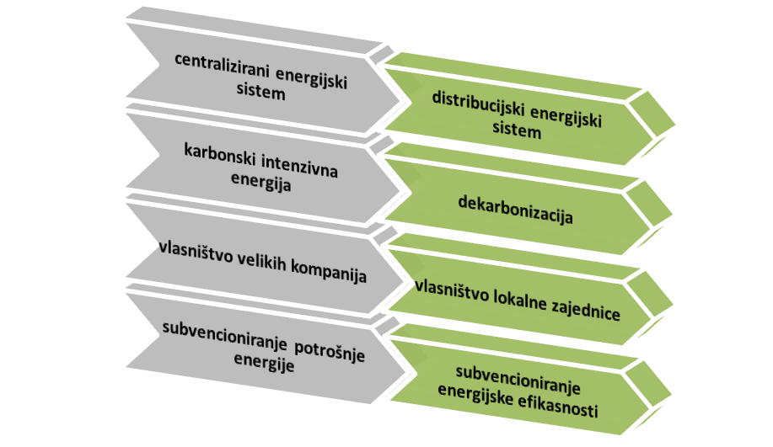
Energetski (i energični) zaokret
Prelazak sa fosilnih goriva na karbon-free izvore energije zahtjeva promjenu u modelu energetskog planiranja → ENERGIEWENDE!

Slide 28
ZAKLJUČCI
Unaprijediti sistem prikupljanja podataka, proračuna i izvještavanja o emisijama stakleničkih gasova
Izraditi Integrisani plan za klimu energiju (koji će sadržavati, između ostalog, ciljeve za smanjenje emisija, udio OIE i povećanje EE)
Izraditi i usvojiti zakon o klimi (koji će, između ostalog, sadržavati mehanizme za dekarbonizaciju, npr. sistem trgovanja emisijama stakleničkih gasova na principima „cap and trade“, označavanje proizvoda itd.)
Usvojiti nove zakone o OIE i podzakonske akte koji uključuju aukcije, prosumere, energetske zadruge itd.
Unaprijediti tržište električne energije (uz uvođenje sistema dokazivanja porijekla električne energije)
Izraditi planove za pravednu tranziciju rudarskih područja (mehanizmi i izvori finansiranja)
Razvijati pametne transportne infrastrukture, promoviranje poticanja inovativnih tehnologija
Izraditi strategiju povećanja ponora GHG
Uvesti mehanizme za podsticanje uzgoja i korištenje brzorastuće biomase

Slide 29
HVALA NA PAŽNJI

